Slide 1
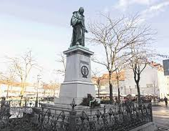
Valentin Vodnik MOJ SPOMENIK

Slide 2
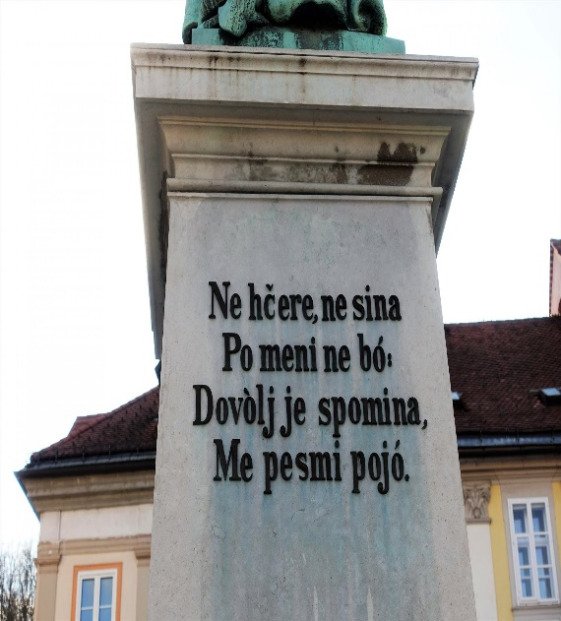
Kaj pomeni beseda spomenik?
kiparsko ali arhitekturno delo v spomin na določeno osebo, določen dogodek
kulturna stvaritev, pomembno delo iz preteklosti (razlaga po SSKJ)

Slide 3
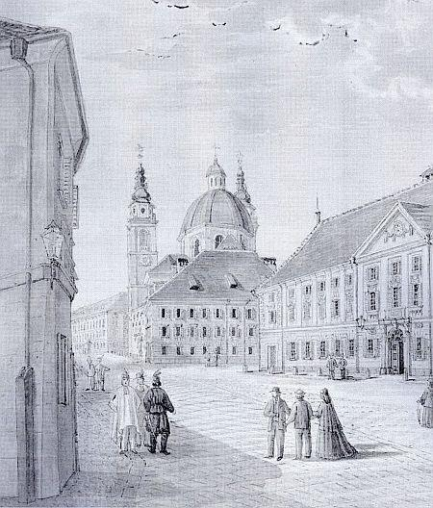
Ozadje nastanka spomenika
Poglejmo, kako je Valentin Vodnik dobil svoj spomenik, ki še vedno kljubuje času in nas spominja na velikega moža:
Pobudo za postavitev spomenika je dal pesnik in politik Lovro Toman ob 100. obletnici Vodnikovega rojstva (1858).
Postavili so ga leta 1889 pred poslopjem nekdanjega
ljubljanskega liceja, ki so ga leta 1902 podrli
(poškodovano v velikem ljubljanskem potresu).
Danes je na tem mestu trg (mestna tržnica),
zato je kip proti trgu obrnjen s hrbtom.

Slide 4
Čemu so Valentinu Vodniku postavili spomenik?
Ker je Valentin Vodnik s svojim delom zaznamoval določeno obdobje v razvoju slovenskega jezika in književnosti.
Ker ga štejemo za prvega slovenskega pesnika.
Ker je bil eden prvih slovenskih prebuditeljev ali razsvetljencev.

Slide 5
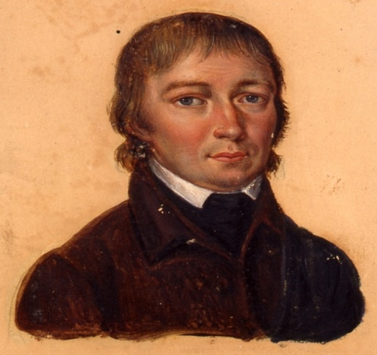
Ponovimo, kdo je bil Valentin Vodnik:
Valentin Vodnik je s svojim delom za rojake zaznamoval 2. polovico
18. in 1. polovico 19. stoletja.
Bil je prvi posvetni pesnik, jezikoslovec, prvi pisec šolskih učbenikov, prvi novinar in urednik, duhovnik, profesor na liceju, ognjevit vsestranski preporoditelj, kulturni delavec, ki se je zavedal, kako pomembna je izobrazba za preprostega neizobraženega Slovenca. Čutil je veliko pripadnost svojemu narodu in jeziku.
Vodnik je daljnega leta 1796 objavil svoj življenjepis in v njem razkril, kaj vse je zaznamovalo njegovo življenje, kaj počne, katere načrte še želi uresničiti. To je tudi prvi objavljeni slovenski življenjepis.
Preberite odlomek iz življenjepisa in ga primerjajte s prevodom v današnji slovenščini.

Slide 6
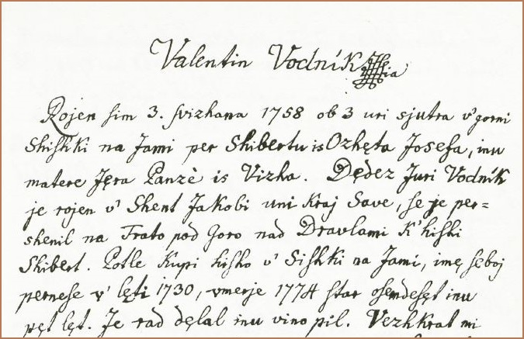

Slide 7
Jezik je bil v Vodnikovem času drugačen, zato so njegove pesmi sodobnemu bralcu manj razumljive.
VSEBINA PO KITICAH
kitica
Pesnik se sprašuje, če mu bodo prihodnji rodovi verjeli, da je v mladih letih pel/pesnil razposajene pesmi (ker je bil duhovnik, za katerega se ne spodobi petje ali pisanje razposajenih pesmi).
2. kitica
Vodnik z uporabo besed žvenk, plenk, cvenk poudari, da v življenju lahko dobro živimo tudi brez denarja. Primerja človeka in ptiča. Skupno jima je, da lahko brezskrbno živita oz. pojeta.
v letih nerodnih okrogle sem pel:
v najstniških/mladostniških letih je pel/pesnil vesele, razposajene pesmi
žvenk, plenk, cvenk: poimenovanje za denar (onomatopeja, posnemanje zvoka kovancev)

Slide 8
3. kitica
Pesnik pove, da so mu všeč pesmi tistega časa in jih ceni, prav tako pa se navdušuje nad ljudskimi pesmimi, ki jih želi posnemati in po vzoru napisati svoje.
4. kitica
me mika: si želim
lično: lepo
mat: mama, beseda se lahko nanaša tudi na učenje pesmi tistega časa, ki so mu všeč in jih ceni
starka: babica, beseda se nanaša na starejše (ljudske) pesmi, ki jih želi posnemati, po vzoru napisati svoje
Vodnik pojasni, da sta ga zaznamovala reka Sava in Ljubljansko polje (rojen je bil v Ljubljani), za pesništvo pa ga je navdihnila gora Triglav (s Koprivnika, kjer je služboval kot duhovnik, se mu je nudil čudovit pogled na našega vršaca) .
navdale: navdihnile

Slide 9
5. kitica
Izpovedovalec se ozira po tuji književnosti, a ostaja zvest domači tradiciji in jeziku. Zaveda se preprostosti pesmi, ki jih ustvarja za svoje rojake, in se nikakor ne more meriti z umetninami tistih, ki imajo več pesniškega daru kot on in ustvarjajo v drugačnih razmerah.
6. kitica
Pesnik pove, da je uči pesmi v latinskem, grškem in nemškem in jeziku (bil je profesor), sam pa najraje pesni v domačem, rojakom razumljivem slovenskem jeziku.
Vršac: (visok) vrh, gora, tudi gora Vršac v Julijskih Alpah (2194 m), danes tudi Vodnikov Vršac
Parnás: grška gora, na kateri je živel bog Apolon z muzami
zgolj: le
inakega: zastr. različen, drugačen
gosli: violina
latinske: latinščina
helenske: grščina
tevtónske: nemščina (tevtoni – nemški viteški red)

Slide 10
7. kitica
Izpovedovalec pravi, da za njim ne bo potomcev, bo pa zapustil svoje pesmi, ki bodo nam vsem v trajen spomin - bodo njegov spomenik
(ta kitica je tudi vklesana v pesnikov spomenik)

Slide 11
Slogovne značilnosti
Vodnikova pesem je preprosta v obliki in ritmu.
Rima
Ne žvenka ne cvenka,
pa bati se nič,
živi se brez plenka
o petju ko tič.
A
B
A
B
Vodnik se je odločil za preprosto rimo – prestopno rimo: konci verzov se ujemajo v vsakem drugem verzu.
Preverite, če se ta vrsta rime pojavlja skozi celo pesem.

Slide 12
Ritem
Poglejmo si najprej, koliko zlogov ima verz iz Vodnikove pesmi:
Ne hče re ne si na
Verz je sestavljen iz šestih poudarjenih oz. nepoudarjenih zlogov.
Preverimo, kako si sledijo poudarjeni in nepoudarjeni zlogi in kako je sestavljena osnovna enota ritma:
|Ne|hče|re|ne|si|na
| U – U | U – U |
Ponovimo:
Stopica (osnovna enota ritma, ponavljajoč se vzorec v verzu) je sestavljena iz nepoudarjenega, poudarjenega in nepoudarjenega zloga. Imenuje se amfibrah. Tak ritem je poskočen. Spoznali smo ga lani ob Prešernovi pesmi Povodni mož. To je ritem valčka, tako značilnega za podalpske narode.

Slide 13
Vodnik je v pesmi Moj spomenik uporabil staro slovensko kitico s štirimi verzi, ki jih sestavljajo amfibraške stopice, in s prestopno rimo.
Taka kitica se imenuje alpska poskočnica. Pesem je torej sestavljena iz sedmih alpskih poskočnic.
Kdo – ro – jen – pri – hod – njih a
U – U U – U
bo – me – ni – ver – jel, b
U – U U –
da – v le – tih – ne – rod – nih a
U – U U – U
ok – rog – le – sem – pel. b
U – U U –

Slide 14
Poiščimo še druga pesniška sredstva, ki jih je uporabil pesnik:
Primera ali komparacija
živi se brez plenka
o petju ko tič
Primerjana sta človek in ptič. Pesnik vidi neko povezavo med njima. Oba lahko živita brezskrbno (brez pehanja za materialnimi dobrinami).
Metonimija (besede v zamenjanem pomenu):
redila me Sava, Ljubljansko polje … Odraščal je ob Savi …
Notranja rima
ne žvenka ne cvenka:
Notranja rima je rima znotraj istega verza (ujemajo se je zadnji zlogi besed).

Slide 15
Povzemimo bistveno:
Valentin Vodnik je z osebnoizpovedno ali lirsko pesmijo Moj spomenik povzel ključne poudarke iz svojega življenja, obenem pa je predstavil tudi svoj življenjski nazor. Čeprav je proučeval in občudoval kulture in jezike drugih (večjih) narodov, je najbolj ljubil svoj domači – slovenski jezik in ostal zvest slovenskemu izročilu.
Zaradi poklicne odločitve ne bo imel potomcev, a bodo za njim ostale in nanj spominjale pesmi, pesmi, ki jih je zbral v pesniški zbirki z naslovom Pesme za pokušino.
Pesem vsebuje staro slovensko kitico iz 14. stoletja, ki se imenuje alpska poskočnica. Zanjo je značilna štirivrstičnica (štirivrstična kitica) s prestopno rimo in amfibraško stopico. Poleg Vodnika je to kitico iz ljudskega slovstva v umetno pesem vnašal tudi Prešeren.
Kaj moraš znati?
Obnova pesmi po kiticah, sporočilo pesmi, ritem, stopica, rima, alpska poskočnica in druga pesniška sredstva.

